Slide 1

Core Subsystem 学习培训
主讲人：
刘竹星

Slide 2

1.Core Subsystem 是什么？
2.使用Core Subsystem 优势是什么？
3.如何使用Core Subsystem？
4.我们公司的开发的那些APP使用的了Core Subsystem ？
5.Core Subsystem 有那些功能？

Slide 3


如果有多个不同的Framework，那么是要有多个APP相对应？
一 、Core Subsystem 的诞生
APP
Framework

Slide 4
A平台
B平台
C平台
APP 1
APP 2
APP 3
Framework 1
Framework 2
Framework 3
可以看出，因为不同平台间Framework存在差异，导致每个平台都需要适配一套独立的APP应用，这样对平台的维护的人力成本将大大提高。那么有什么好方法可以优化
这个问题呢？

Slide 5
A平台
B平台
C平台
APP
CoreSS根据平台的不同实现不同，但是CoreSS提供给APP调用的接口是相同的。所以只用一套APP即适配不同的平台。
CoreSSAPI接口
CoreSS实现
Framework 1
Framework 2
Framework 3

Slide 6
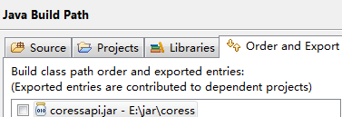
二、CoreSS使用介绍
（1）Eclipse开发应用使用方法介绍
api jar包
coressapi.jar 是对应用提供CoreSS所包含接口的jar包。是消除平台差异的核心部分。

Slide 7
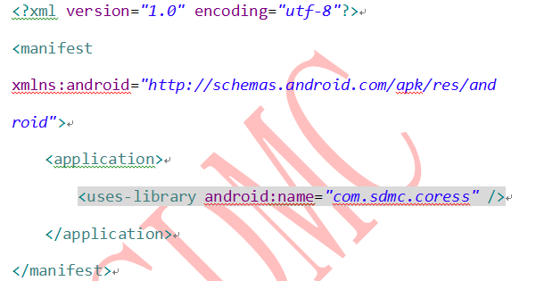
Eclipse中开发应用配置CoreSS ：
要使用coress 的应用程序，必须在application中加载com.sdmc.coress 这个库。如果不加载的话，会出现java.lang.NoClassDefFoundError的异常。

Slide 8
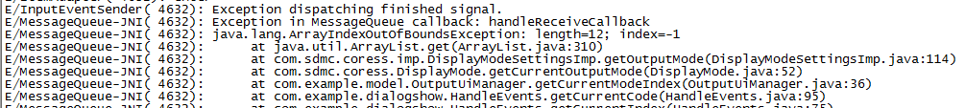
判断常见CoreSS错误的方法介绍：
如果应用挂掉后，出现的异常原因带有com.sdmc.coress这包的字段，且错误是由于调用CoreSS的某一个方法引起的。则可能问题出现在CoreSS，这时候就要找CoreSS的维护人员协助处理这个问题。

Slide 9
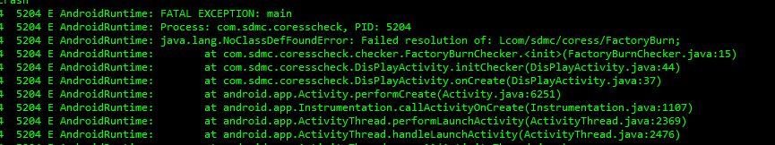
如果是这种NoClassDefFoundError 的错误 ，说明应用配置存在问题，可能是没有在application中加载 com.sdmc.coress。或者盒子端的etc/permissions/ 中没有com.sdmc.coress.xml，在或者system/lib中 缺少了某些.so的库问题。
在遇到这种情况时，先排除application的问题，如果排除完了，问题仍存在，那在找CoreSS的维护人员协助处理。

Slide 10
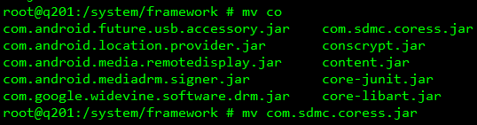
（2）盒子端的com.sdmc.coress.jar
CoreSS的实现jar
CoreSS的原理介绍：应用安装后，能通过coressapi.jar中的接口，调用位于/system/framework 中的com.sdmc.coress.jar。进而实现对应的功能。其中com.sdmc.coress.jar是在对应平台的源码环境下编译的。不同平台com.sdmc.coress.jar是不同的。
需要注意的是：com.sdmc.coress.jar包 是存放在盒子端的system/framework.
如果维护人员发了一个新的com.sdmc.coress.jar给开发人员。那么请将com.sdmc.coress.jar替换到盒子中的system/framework目录中

Slide 11
三、应用了CoreSS的应用归纳
1.sdmcSetting
2.工厂测试APP
3.设备管理系统
4.手机遥控
5.开机向导
6.TR069

Slide 12
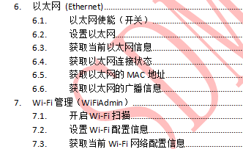
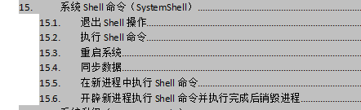
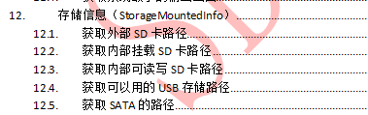
四、CoreSS常用功能介绍
其中比较重要的是Shell命令。
Shell命令的作用相当与通过串口去给盒子输入命令。

Slide 13
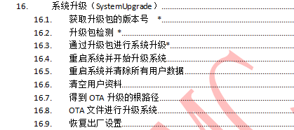
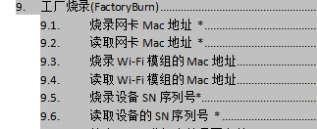
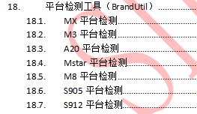


Slide 14
给客户封装api方法介绍：

Slide 15
提问及谈论环节

Slide 16
培训结束

